Slide 1
Vyšetření kardiovaskulárního systému

Slide 2

Auskultace (poslech) srdce
fonendoskopem v poslechových místech jednotlivých chlopní, sledovat propagaci zvuku (např. v levé axilární čáře, mezi lopatkami, na krku)
polohy – vleže na zádech, vleže na levém boku a vsedě, pacient je svlečený do půl těla
předchází palpace – úder srdečního hrotu, možných vírů v poslechových místech
při normálním dýchání i při pauzách, aby se vyloučily dýchací šelesty ("nadechnout, vydechnout, nedýchat")

Slide 3
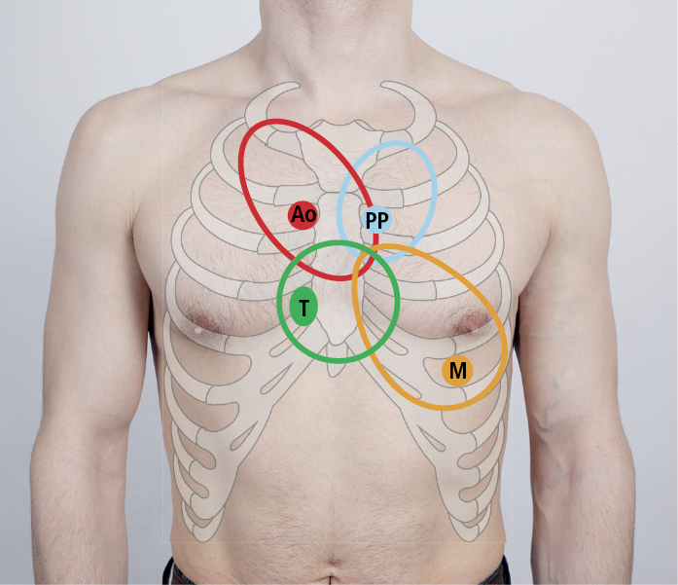

Poslechová místa
aortální chlopeň - 2. mezižebří parasternálně vpravo
pulmonální chlopeň - 2. mezižebří parasternálně vlevo
trikuspidální chlopeň – při levém okraji a nad dolním sternem
mitrální chlopeň – oblast srdečního hrotu

Slide 4
Srdeční revoluce
práce chlopní
1. ozva (systolická)
– uzavření cípatých chlopní (dvojcípá-mitrální, trojcípá-trikuspidální), otevření měsíčitých chlopní
– hlubší tón
2. ozva (diastolická)
– uzavření poloměsíčitých chlopní (aortální, plicní), otevření cípatých chlopní
– vyšší tón
odchylky chlopní
zúžení, stenóza Mi ústí, pulmonálního ústí
nedomykavost Mi chlopně, Ao chlopně

Slide 5
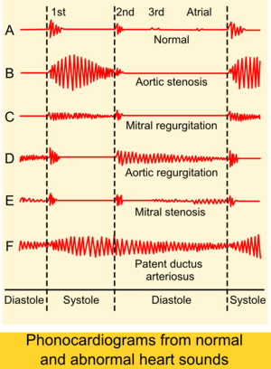
Šelesty
systolický ejekční – při zúžení ústí, kterým krev teče v systole (ao, pulm)
systolický regurgitační – při nedomykavosti chlopně, který je v systole zavřená
diastolický – při zúžení ústí, kterým teče krev v diastole (mi, tricusp)
diastolický regurgitační – při nedomykavosti chlopně, která je v diastole zavřena (ao, pulm)
růstové šelesty, funkční šelesty, prolaps mitrální chlopně

Slide 6
Charakteristika šelestu
časové umístění (systolický, diastolický)
maximum slyšitelnosti (poslechové místo)
propagace (krk, axila, Erbův bod)
síla (1-6, 1 skoro neslyšný, 3 hlučný bez víru, 4 hmatný vír, 6 slyšet i po oddálení fonendoskopu)
druh zvuku – dmychavý, hrčivý, jemný, muzikální
fonokardiografie – starší metoda plně nahrazena ultrazvukem

Slide 7
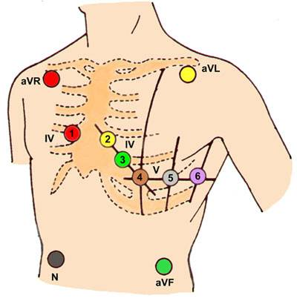
EKG
elektrokardiografie, elektrokardiogram
technika snímání - umístění elektrod, poloha nemocného, obsluha přístroje, uzemnění
princip zápisu – I – LP-PP, II – PP-LN, III – LN-LP, augmentační svody, hrudní svody, PN – uzemnění

Slide 8
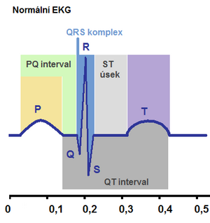
Postup popisu EKG
rytmus – reg, irreg, sinusový, jiný
vlna P – velikost, tvar, orientace
interval PQ – 0.12-0.20s, prodloužení – a-v blok
komplex QRS – šířka – 0.08-0.10s, 0.11-0.12 – inkompletní blokáda Tawarova raménka, nad 0.12s – kompletní blokáda
výška – 1mV – 1cm, Sokolov-Lyon – SV2+RV5 nad 35mm – hypertrofie LK
úsek ST – izoelektrický, elevace, deprese – vodorovné, sestupné, vzestupné
přechodná zóna – V3-4

Slide 9
Izometrická zátěž
pouze silová – stisk balónku, zvýrazní se poruchy kinetiky při echokardiografii
reakce TK – vzestup systolického i diastolického tlaku
Izotopové vyšetření
aplikace izotopu do myokardu, gamakamera detekuje prokrvení

Slide 10
Echokardiografie
jednorozměrná – k diferenciaci chlopní, velikosti ústí
dvourozměrná – přehlednější, změření velikosti dutin, hybnost stěn, funkce chlopní
Doppler – vyšetření směru a rychlosti krevního proudu, detekce regurgitace
funkční parametr – ejekční frakce levé komory - norma nad 60%
(poměr objemu krve vypuzeného v systole k celkovému objemu krve v diastole)

Slide 11
Srdeční katetrizace
pravostranná
cestou centrální žíly do PS, přes trikuspidální chlopeň dále do PK (25/0mmHg), přes poloměsíčitou chlopeň do a. pulmonalis (25/8mmHg) a do zaklínění (WP) – přenos tlaku z LS
CVT, plnění PS, tlak PK, tlak AP, WP
levostranná
cestou a. femoralis retrográdně aortou (120/80mmHg) do LK (120/0-5mmHg)
nástřik LK – ventrikulografie
nástřik koronárních arterií – zvláštní katetry
velikost dutiny LK, EF, event. regurgitace do síně, hybnost stěn LK, stav koronárních tepen

Slide 12
Funkční vyšetření srdce
izotonická zátěž – ergometrie
kontinuální
stupňovaná (0.5W/kg..1.0W/kg..)
restituce
test ukončen při: stenokardiích, arytmiích, TK nad 230/125, kolapsovém stavu, únavě, dušnosti, bolesti DKK (rumpál)
pracovní tolerance – celý výkon
pracovní kapacita – výkon bez známek ischemie

Slide 13
Vyšetření tepen
pohled – trofické změny
palpačně – tlakové body – karotidy, HKK, DKK
poslech – šelesty nad zúženími
funkční testy
DKK vzhůru, dorsální a plantární flexe, hodnotíme objevení se bolesti, hodnotíme rychlost opětného prokrvení při svěšení
šlapání na místě
Doppler tepen
ateriografie

Slide 14
Vyšetření žil
pohled – varikozity, otoky, varikózní komplex
pohmat – otoky postupně indurované
Trendelenburgova zkouška – vleže zatáhnout končetinu ve stehně a postavit nemocného – naplní-li se zevní žíly. Jsou insuficientní spojky mezi hlubokým a povrchovým systémem
při tromboflebitidě – Homans, plantární znamení, měření končetin, palpační citlivost podél průběhu žil, Prattovy žíly
Doppler žil, flebografie, izotopová flebografie značeným fibrinem

Slide 15
Děkuji za pozornost

